Slide 1
Prezentację wygłoszono podczas: V Ogólnopolska Konferencja Narkotyki – Narkomania. Polityka, Nauka i Praktyka.
25- 27 czerwca 2018
Warszawa

Slide 2
Zakażenia HIV/HCV/HBV/kiłą wśród użytkowników środków odurzających w iniekcji. Perspektywa 4 miast: Chorzów, Kraków, Warszawa, Wrocław
V Ogólnopolska Konferencja Narkotyki – Narkomania. Polityka, Nauka i Praktyka. 27 czerwca 2018
Karolina Zakrzewska
dr n. o zdr., specjalista epidemiolog Zakład Epidemiologii Chorób Zakaźnych i Nadzoru

Slide 4
Narodowy Program Zdrowia na lata 2016–2020:
2. Krajowy Program Przeciwdziałania Narkomanii
2.5. Monitorowanie sytuacji epidemiologicznej w zakresie używania środków odurzających, substancji psychotropowych i NSP* oraz postaw społecznych i reakcji instytucjonalnych, w tym:
5) realizacja badań przekrojowych przynajmniej raz na trzy lata dotyczących występowania zakażeń HIV, HBV i HCV wśród użytkowników środków odurzających, substancji psychotropowych i NSP w ramach kluczowego wskaźnika EMCDDA;
Realizator: KBPN we współpracy z NIZP–PZH
*Nowe substancje psychoaktywne (tzw. „dopalacze”)
Notes:
Dlaczego konieczne jest monitorowanie sytuacji epidemiologicznej w zakresie używania środków odurzających, substancji psychotropowych i NSP
- rozpowszechnienie zakażeń przenoszonych poprzez krew jest częstsze w tej grupie użytkujących niż w populacji ogólnej
- styl życia towarzyszący przyjmowaniu substancji w formie iniekcji skutkuje szybszym rozprzestrzenianiem się zakażeń, zwłaszcza zakażeń przenoszonych drogą parenteralną (przez krew)
- choroby zakaźne/zakażenia stanowią poważne zagrożenie dla zdrowia osób użytkujących, ich partnerów (życiowych/seksualnych), innych osób z otoczenia
- istnieją podstawy naukowe: przy skutecznym leczeniu infekcji HIV zakaźność obniża się, a zakażenie HCV można skutecznie wyeliminować.

Slide 5
Badania przekrojowe dotyczące występowania zakażeń HIV, HBV i HCV wśród użytkowników środków odurzających:
2004
2005
2009
2014
2017
N=423
N=353
N=193
N=95
N=173

Slide 6
Badania przekrojowe dotyczące występowania zakażeń HIV, HBV i HCV wśród użytkowników środków odurzających:
2004
2005
2009
2014
2017
Warszawa
Lubuskie
Śląskie
Kraków
Gdańsk
N=423
N=353
N=193
N=95
N=173
Wrocław
Puławy
Olsztyn
Elbląg
Lublin
Warszawa
Chorzów
Kraków
Warszawa
Wrocław
Notes:
Badanie przekrojowe jako narzędzie monitorowania: Metodologia badania przekrojowego:
cel: opis wybranego stanu/zjawiska w określonym czasie
- jednocześnie oceniane są: narażenie na czynnik ryzyka oraz stan chorobowy wśród przedstawicieli populacji
- otrzymuje się informacje na temat: częstości i cech zdarzenia zdrowotnego, stan zdrowotny populacji w danym okresie
istotny: dobór próby do badania
Jako narzędzie monitorowania:
cykliczność wykonania
te same metody rekrutacji / pomiaru

Slide 7
Badania przekrojowe dotyczące występowania zakażeń HIV, HBV i HCV wśród użytkowników środków odurzających:
snowball sampling
Respondent
Driven
Sampling
2004
2005
2009
2014
2017
3 miesiące
Warszawa
Lubuskie
Śląskie
Kraków
Gdańsk
4 miesiące
10 miesięcy
N=423
N=353
N=193
N=95
N=173
Wrocław
Puławy
Olsztyn
Elbląg
Lublin
Warszawa
Chorzów
Kraków
Warszawa
Wrocław
5 miesięcy
Respondent
Driven
Sampling
3 miesiące
3 miesiące
Respondent
Driven
Sampling
snowball sampling

Slide 8
http://www.cinn.gov.pl/portal?id=166349

Slide 9
Badania przekrojowe dotyczące występowania zakażeń HIV, HBV i HCV wśród użytkowników środków odurzających:
snowball sampling
Respondent
Driven
Sampling
2004
2005
2009
2014
2017
3 miesiące
Warszawa
Lubuskie
Śląskie
Kraków
Gdańsk
4 miesiące
10 miesięcy
N=423
N=353
N=193
N=95
N=173
Wrocław
Puławy
Olsztyn
Elbląg
Lublin
Warszawa
Chorzów
Kraków
Warszawa
Wrocław
5 miesięcy
Respondent
Driven
Sampling
3 miesiące
3 miesiące
Respondent
Driven
Sampling
snowball sampling

Slide 10
Badania przekrojowe dotyczące występowania zakażeń HIV, HBV i HCV wśród użytkowników środków odurzających:
snowball sampling
Respondent
Driven
Sampling
2004
2005
2009
2014
2017
3 miesiące
Warszawa
Lubuskie
Śląskie
Kraków
Gdańsk
4 miesiące
10 miesięcy
N=423
N=353
N=193
N=95
N=173
Wrocław
Puławy
Olsztyn
Elbląg
Lublin
Warszawa
Chorzów
Kraków
Warszawa
Wrocław
5 miesięcy
Respondent
Driven
Sampling
3 miesiące
3 miesiące
Respondent
Driven
Sampling
snowball sampling

Slide 11
Badanie 2017
ZLECENIODAWCA: | Krajowe Biuro ds. Przeciwdziałania Narkomanii

Slide 12
Badanie 2017
ZLECENIODAWCA: | Krajowe Biuro ds. Przeciwdziałania Narkomanii
REALIZATOR GŁÓWNY :
Zakład Epidemiologii Chorób Zakaźnych i Nadzoru: prof. Magdalena Rosińska
Katarzyna Szmulik
Karolina Zakrzewska

Slide 13
Badanie 2017
ZLECENIODAWCA: | Krajowe Biuro ds. Przeciwdziałania Narkomanii
REALIZATOR GŁÓWNY :
 | REALIZATORZY W TERENIE:
Zakład Epidemiologii Chorób Zakaźnych i Nadzoru: prof. Magdalena Rosińska
Katarzyna Szmulik
Karolina Zakrzewska
Chorzów
Kraków
Warszawa
Wrocław
Iwona Hildebrandt
Bartosz Michalewski
Aleksandra Stańczak-Wiercioch
Beata Stelmaszczyk
Oliwier Ścibor
Łukasz Golonka

Slide 14
CELE BADANIA 2017
oszacowanie częstości występowania zakażeń HIV/HCV/HBV/kiłą w populacji osób przyjmujących środki odurzające we wstrzyknięciu
ocena częstości podejmowania zachowań ryzykownych
poznanie informacji o stosowaniu nowych substancji psychoaktywnych
oszacowanie ryzyka transmisji zakażeń drogą seksualną a drogą iniekcji.
poznanie informacji o dostępie do działań prewencyjnych, diagnostyki zakażeń, leczenia osób zakażonych

Slide 15
MATERIAŁ I METODA 2017
SCHEMAT BADANIA: | badanie przekrojowe
SPOSÓB REKRUTACJI: | Respondent Driven Sampling (RDS) metoda rekrutacji przez uczestników
MATERIAŁ: | Użytkownicy substancji odurzających w iniekcji (N=173)
CZAS BADANIA: | wrzesień-listopad 2017
MIEJSCE BADANIA: | Chorzów (n=50) Kraków (n=37) Warszawa (n=66) Wrocław (n=20)
KRYTERIA WŁĄCZENIA: | posiadanie ważnego kuponu ukończone 18 lat przyjęcie choć raz w życiu środków odurzających w iniekcji (dożylnie, domięśniowo, podskórnie) przebywanie na ternie województwa przez ostatnie 3 miesiące

Slide 16
SCHEMAT BADANIA 2017
Wywiad kwestionariuszowy
Badania serologiczne
HIV
używane substancje
HBV
ch.zakaźne/zakażenia: diagnostyka i leczenie
używany sprzęt nowy/używany
HCV
socjodemografia
kiła
leczenie odwykowe
kontakty seksualne

Slide 17
Respondent Driven Sampling (RDS)

Slide 18
Respondent Driven Sampling (RDS)

Slide 19
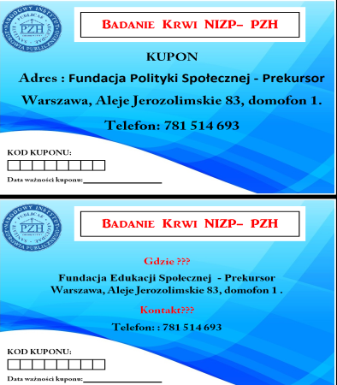
Respondent Driven Sampling (RDS)

Slide 20
Respondent Driven Sampling (RDS)

Slide 21
Respondent Driven Sampling (RDS)

Slide 22
Respondent Driven Sampling (RDS)

Slide 23
Respondent Driven Sampling (RDS)

Slide 24
BADANIE 2017
N=173

Slide 25
BADANIE 2017
N=173
74%
26%
Kraj urodzenia
Polska 97%
Inny 3%
18 lat
18%
82%
66 lat
25 lat
61% doświadczenie bezdomności
59% osób przebywało w placówkach penitencjarnych
39% aktywni zawodowo
55% pracuje tylko legalnie
38% w ciągu ostatniego roku
51%
bezdomność
/ostatnie 30 dni/
Źródło: Badanie przekrojowe 2017 „Stan zdrowia osób przyjmujących środki odurzające we wstrzyknięciach w zakresie chorób zakaźnych przenoszonych poprzez naruszenie ciągłości tkanek oraz kontakty seksualne. Rozpowszechnianie. Wiedza. Zachowania”. Realizacja: NIZP-PZH. Finansowanie: KBdsPN.

Slide 26
BADANIE 2017
N=173
Iniekcyjne przyjmowanie /ostatnie 30 dni/
NARKOTYK PODSTAWOWY
heroina
31%
morfina
14%
pierwsza iniekcja ŚO
mefedron
13%
metadon
10%
79% doświadczyło przyjmowania w iniekcjach codziennie /min 2 x dziennie/
65%
aktywni iniekcyjni użytkownicy
/ostatnie 30 dni/
amfetamina
6%
38% nigdy nie korzystało z programów wymiany igieł
41% korzystało w ciągu ostatnich 30 dni
59 % używa tych samych (lub używanych wcześniej) igieł/strzykawek razem z inną osobą /ostatnie 12 miesięcy/
38% osób spośród dzielących się sprzętem do iniekcji wiedziało, że dzieli się z osobą zakażoną HIV
Źródło: Badanie przekrojowe 2017 „Stan zdrowia osób przyjmujących środki odurzające we wstrzyknięciach w zakresie chorób zakaźnych przenoszonych poprzez naruszenie ciągłości tkanek oraz kontakty seksualne. Rozpowszechnianie. Wiedza. Zachowania”. Realizacja: NIZP-PZH. Finansowanie: KBdsPN.

Slide 27
mefedron, syntetyczne katynony lub inne dopalacze /ostatnie 30 dni/
BADANIE 2017
N=173
63%
21%
wciąganie
29% palenie
71% iniekcje
6%
jedzenie / picie
Źródło NSP
8%
wąchanie
używało NSP
6%
droga pokarmowa
Źródło: Badanie przekrojowe 2017 „Stan zdrowia osób przyjmujących środki odurzające we wstrzyknięciach w zakresie chorób zakaźnych przenoszonych poprzez naruszenie ciągłości tkanek oraz kontakty seksualne. Rozpowszechnianie. Wiedza. Zachowania”. Realizacja: NIZP-PZH. Finansowanie: KBdsPN.
Źródło: Badanie przekrojowe 2017 „Stan zdrowia osób przyjmujących środki odurzające we wstrzyknięciach w zakresie chorób zakaźnych przenoszonych poprzez naruszenie ciągłości tkanek oraz kontakty seksualne. Rozpowszechnianie. Wiedza. Zachowania”. Realizacja: NIZP-PZH. Finansowanie: KBdsPN.

Slide 28
anty-HIV
cała próba
2017r – 18,5%
2009r – 10,30%
2004r – 12,40%
Warszawa
2017r – 21,2%
2014r – 14,7%
2004r – 16%
Wrocław
2017r – 20,0%
Chorzów
2017r – 14,0%
2004r – 13,3%
Kraków
2017r – 18,9%
2009r – 11,9%
Źródło: Badanie przekrojowe 2017 „Stan zdrowia osób przyjmujących środki odurzające we wstrzyknięciach w zakresie chorób zakaźnych przenoszonych poprzez naruszenie ciągłości tkanek oraz kontakty seksualne. Rozpowszechnianie. Wiedza. Zachowania”. Realizacja: NIZP-PZH. Finansowanie: KBdsPN.

Slide 29
anty-HIV
Gdańsk
2009r – 8,1%
cała próba
2017r – 18,5%
2009r – 10,3%
2005r – 24,1%
2004r – 12,4%
Warmińsko-mazurskie
2005r – 2,4%
Warszawa
2017r – 21,2%
2014r – 14,7%
2004r – 16,0%
Lubuskie
2004r – 7,6%
Wrocław / Dolnośląskie
2017r – 20,0%
2005r – 31,5%
Lubelskie
2005r – 29,5%
Chorzów / Śląsk
2017r – 14,0%
2004r – 13,3%
Kraków
2017r – 18,9%
2009r – 11,9%
Źródło: Badanie przekrojowe 2017 „Stan zdrowia osób przyjmujących środki odurzające we wstrzyknięciach w zakresie chorób zakaźnych przenoszonych poprzez naruszenie ciągłości tkanek oraz kontakty seksualne. Rozpowszechnianie. Wiedza. Zachowania”. Realizacja: NIZP-PZH. Finansowanie: KBdsPN.

Slide 30
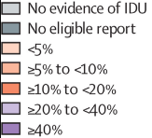
HIV
Polska
2017r – 18,5%
2009r – 10,3%
2005r – 24,1%
2004r – 12,4%
Degenhardt L et al. Global prevalence of injecting drug use and sociodemographic characteristics and prevalence of HIV, HBV, and HCV in people who inject drugs: a multistage systematic review. Lancet Glob Health. 2017; 5(12):e1192-e1207. doi: 10.1016/S2214-109X(17)30375-3.

Slide 31
anty-HCV
cała próba
2017r – 57,2%
2009r – 47,6%
2005r – 57,9%
2004r – 59,5%
Warszawa
2017r – 75,8%
2014r – 71,6%
2004r – 60,0%
Wrocław
2017r – 40,0%
2005r – 64,0%
Chorzów / Śląsk
2017r – 38,0%
2004r – 68,3%
Kraków
2017r – 59,5%
2009r – 57,8%
Źródło: Badanie przekrojowe 2017 „Stan zdrowia osób przyjmujących środki odurzające we wstrzyknięciach w zakresie chorób zakaźnych przenoszonych poprzez naruszenie ciągłości tkanek oraz kontakty seksualne. Rozpowszechnianie. Wiedza. Zachowania”. Realizacja: NIZP-PZH. Finansowanie: KBdsPN.

Slide 32
anty-HCV
Gdańsk
2009r – 34,2%
cała próba
2017r – 57,2%
2009r – 47,6%
2005r – 57,9%
2004r – 59,5%
Warmińsko-mazurskie
2005r – 59,8%
Warszawa
2017r – 75,8%
2014r – 71,6%
2004r – 60,0%
Lubuskie
2004r – 55,6%
Wrocław / Dolnośląskie
2017r – 40,0%
2005r – 64,0%
Lubelskie
2005r – 43,7%
Chorzów / Śląsk
2017r – 38,0%
2004r – 68,3%
Kraków
2017r – 59,5%
2009r – 57,8%
Źródło: Badanie przekrojowe 2017 „Stan zdrowia osób przyjmujących środki odurzające we wstrzyknięciach w zakresie chorób zakaźnych przenoszonych poprzez naruszenie ciągłości tkanek oraz kontakty seksualne. Rozpowszechnianie. Wiedza. Zachowania”. Realizacja: NIZP-PZH. Finansowanie: KBdsPN.

Slide 33
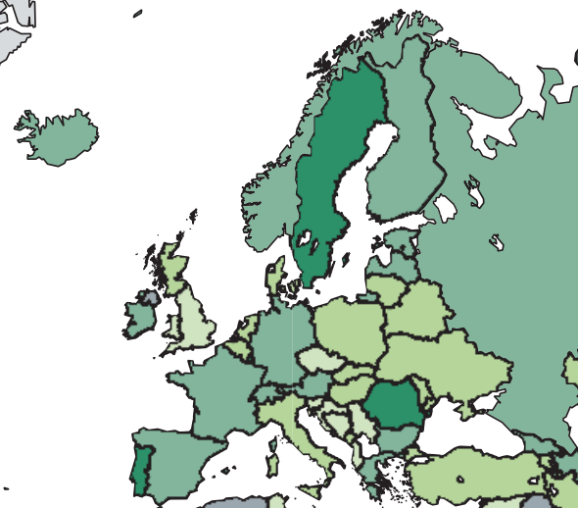
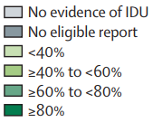
HCV
Polska
2017r – 57,2%
2009r – 47,6%
2005r – 57,9%
2004r – 59,5%
Degenhardt L et al. Global prevalence of injecting drug use and sociodemographic characteristics and prevalence of HIV, HBV, and HCV in people who inject drugs: a multistage systematic review. Lancet Glob Health. 2017; 5(12):e1192-e1207. doi: 10.1016/S2214-109X(17)30375-3.

Slide 34
HBsAg
cała próba
2017r – 2,9%
2009r – 3,2%
2005r – 6,1%
2004r – 3,1%
Warszawa
2017r – 3,0%
Wrocław
2017r – 0,0%
Chorzów
2017r – 2,0%
Kraków
2017r – 5,4%
Źródło: Badanie przekrojowe 2017 „Stan zdrowia osób przyjmujących środki odurzające we wstrzyknięciach w zakresie chorób zakaźnych przenoszonych poprzez naruszenie ciągłości tkanek oraz kontakty seksualne. Rozpowszechnianie. Wiedza. Zachowania”. Realizacja: NIZP-PZH. Finansowanie: KBdsPN.

Slide 35
HBsAg
Gdańsk
2009r – 2,5%
cała próba
2017r – 2,9%
2009r – 3,2%
2005r – 6,1%
2004r – 3,1%
Warmińsko-mazurskie
2005r – 8,5%
Warszawa
2017r – 3,0%
Wrocław / Dolnośląskie
2017r – 0,0%
2005r – 7,3%
Lubelskie
2005r – 1,1%
Chorzów
2017r – 2,0%
Kraków
2017r – 5,4%
2009r – 3,8%
Źródło: Badanie przekrojowe 2017 „Stan zdrowia osób przyjmujących środki odurzające we wstrzyknięciach w zakresie chorób zakaźnych przenoszonych poprzez naruszenie ciągłości tkanek oraz kontakty seksualne. Rozpowszechnianie. Wiedza. Zachowania”. Realizacja: NIZP-PZH. Finansowanie: KBdsPN.

Slide 36
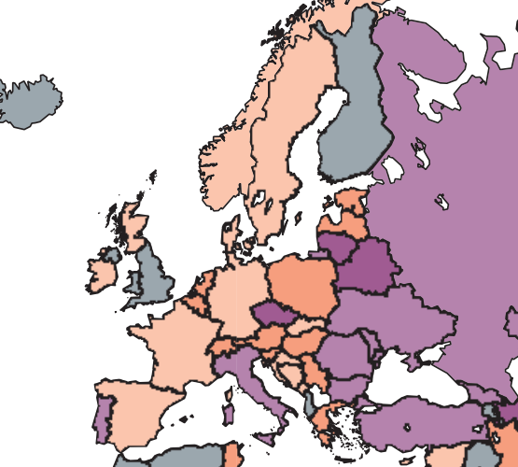
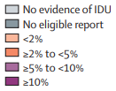
HBV
Polska
2017r – 2,9%
2009r – 3,2%
2004r – 3,1%
Degenhardt L et al. Global prevalence of injecting drug use and sociodemographic characteristics and prevalence of HIV, HBV, and HCV in people who inject drugs: a multistage systematic review. Lancet Glob Health. 2017; 5(12):e1192-e1207. doi: 10.1016/S2214-109X(17)30375-3.

Slide 37
Deklaracja zaszczepienia p/WZW B. Badanie 2017
cała próba
28% TAK
36% nie pamięta
Warszawa
24% TAK
47% nie pamięta
Wrocław
20% TAK
30% nie pamięta
Chorzów
24% TAK
36% nie pamięta
Kraków
43% TAK
19% nie pamięta
Źródło: Badanie przekrojowe 2017 „Stan zdrowia osób przyjmujących środki odurzające we wstrzyknięciach w zakresie chorób zakaźnych przenoszonych poprzez naruszenie ciągłości tkanek oraz kontakty seksualne. Rozpowszechnianie. Wiedza. Zachowania”. Realizacja: NIZP-PZH. Finansowanie: KBdsPN.

Slide 38
test VDRL+ (kiła)
cała próba
2017r – 1,7%
Warszawa
Wrocław
2005r – 15%
Chorzów
Kraków
Źródło: Badanie przekrojowe 2017 „Stan zdrowia osób przyjmujących środki odurzające we wstrzyknięciach w zakresie chorób zakaźnych przenoszonych poprzez naruszenie ciągłości tkanek oraz kontakty seksualne. Rozpowszechnianie. Wiedza. Zachowania”. Realizacja: NIZP-PZH. Finansowanie: KBdsPN.

Slide 39
anty-HIV (+)
anty-HCV(+)
3% | wiek <25 lat | 6%
22% 29% | nieświadomi zakażenia diagnostyka w 2016/2017r. | 29% 67%
81% | iniekcja ŚO /ostatnie 6 miesięcy/ | 85%
53% | iniekcja NSP /ostatnie 30 dni/ | 51%
16% | MSM | 18%
94% | HCV ← koinfekcja → HIV | 30%
31% | leczenie | 10%
59% | leczenie kiedykolwiek | 18%
w tym 7% wyleczenie
1% niepowodzenie
Źródło: Badanie przekrojowe 2017 „Stan zdrowia osób przyjmujących środki odurzające we wstrzyknięciach w zakresie chorób zakaźnych przenoszonych poprzez naruszenie ciągłości tkanek oraz kontakty seksualne. Rozpowszechnianie. Wiedza. Zachowania”. Realizacja: NIZP-PZH. Finansowanie: KBdsPN.

Slide 40
Podsumowując
Oszacowane rozpowszechnienie HIV (surowy współczynnik) w grupie użytkowników substancji odurzających w iniekcji jest nadal stosunkowo wysokie na tle krajów Europy Środkowej i Zachodniej
Obserwuje się znaczne różnice dotyczące rozpowszechnienia HCV pomiędzy miejscami (miastami) rekrutacji respondentów

Slide 41
Dziękuję za uwagę
kzakrzewska@pzh.gov.pl

